Slide 1
PASO 2
Realizar una Auditoría de Sostenibilidad
M. Giannakopoulou

Slide 2
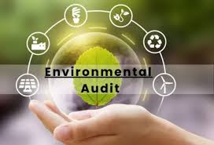
¿Qué es una auditoría de sostenibilidad?
Es un proceso de evaluación de las operaciones y prácticas de una empresa para determinar su impacto en el medio ambiente. En nuestro caso, la empresa es nuestra centro escolar.
Según la definición dada por FEE, la utilizamos “para identificar el impacto ambiental y social actual del centro escolar y destacar lo bueno, lo malo y lo feo”.
https://www.ecoschools.global/seven-steps-methodology

Slide 3
Acerca de la auditoría de sostenibilidad
El objetivo es investigar los problemas ambientales y sociales en su centro escolar/comunidad.
Todos los temas principales deben revisarse anualmente (el centro escolar tiene la libertad de elegir también otras áreas de preocupación que sean más relevantes para sus necesidades y de diseñar listas de verificación adecuadas en consecuencia)
Asegúrese de que la comunidad escolar en general trabaje lo más de cerca posible con el Comité Ecológico para llevar a cabo la Revisión. Es esencial que la mayor cantidad posible de alumnos participen en este proceso
Los resultados de su auditoría de sostenibilidad informarán su plan de acción

Slide 4
El objetivo de la auditoría es…
investigar y abordar cuestiones ambientales y sociales dentro del centro escolar y la comunidad,
promover la conciencia, las prácticas sostenibles y el cambio positivo a través de esfuerzos colaborativos e iniciativas lideradas por el alumnado.
El objetivo debe ser claro y bien definido, de la misma manera que los objetivos deben ser SMART (específicos, medibles, alcanzables, realistas y oportunos). El objetivo de la auditoría también lo ayudará a decidir las formas y los métodos que utilizará para preparar la auditoría (uso de listas de verificación, personas involucradas, encuesta de actitudes, etc.)

Slide 5
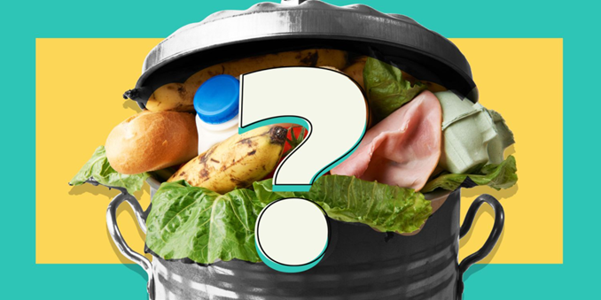
Auditoría de Sostenibilidad - Comunidad en general.
Asegúrese de que la comunidad escolar en general trabaje lo más estrechamente posible con el Comité Ecológico para llevar a cabo la Revisión. Es esencial que participen en este proceso tantos alumnus(as) como sea posible.
Separe las etapas involucradas en una revisión y asegúrese de que todas las partes puedan compartir su opinión y participar.

Slide 6
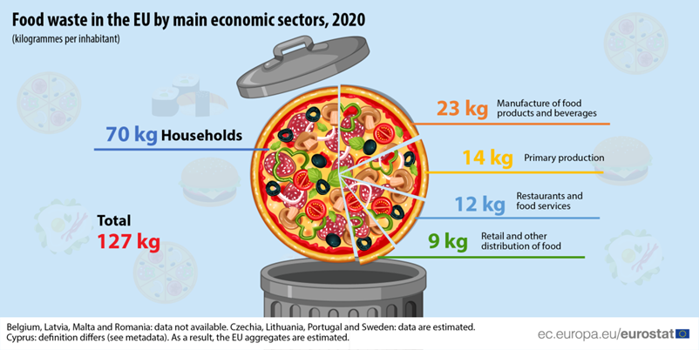
Auditoría de sostenibilidad: los resultados
La presentación de los resultados de una auditoría de sostenibilidad es un paso importante antes del plan de acción, ya que:
Proporciona toda la información necesaria que la comunidad escolar necesita para ver "el problema". Identificar un problema es el primer paso que motiva a las personas a actuar. Las reuniones pueden ser abiertas al público
Sienta las bases del plan de acción porque ayuda al Comité Ecológico a decidir sobre los objetivos SMART.
Debe ser claro y fácil de entender, ya que el alumnado, los padres, los maestros y el personal escolar provienen de diferentes entornos (socioeconómicos y educativos) y, a menudo, tienen diferentes perspectivas que influyen en la forma en que ven las cosas (por ejemplo, un miembro del personal sin educación que trabaja en la cafetería puede necesitar una presentación de los resultados con menos palabras y más números, o un estudiante de 6 años puede necesitar más elementos visuales para comprender lo que significan los resultados de una revisión).

Slide 7
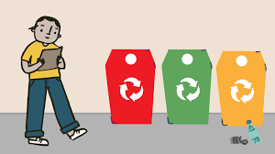
Pongamos la teoría en práctica
La gestión de residuos en el colegio es el tema que el Comité Ecológico quiere abordar.
Una auditoría de este tipo puede implicar:
Medir la cantidad y el tipo de residuos producidos semanalmente durante un mes y crear un gráfico.
Evaluar la eficacia de los programas de reciclaje actuales. Puedes pedirle al director(a) del colegio un registro de la cantidad de residuos reciclados el año anterior y utilizarlo como punto de partida para observar y controlar el progreso de los programas de reciclaje.

Slide 8
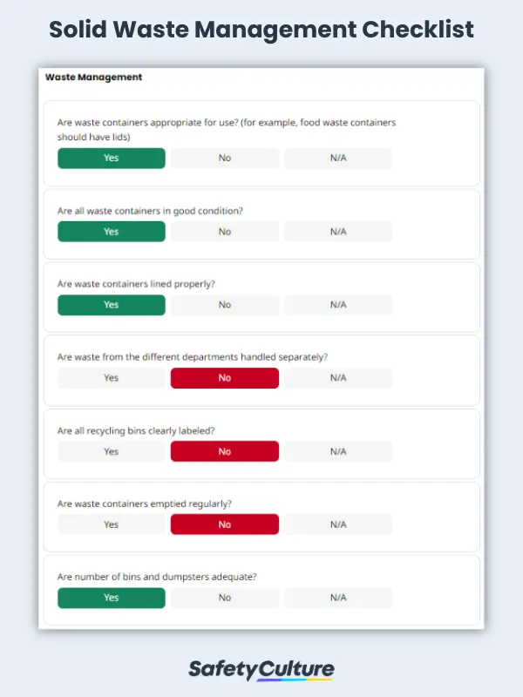
Pongamos la teoría en práctica
Identifique nuevas oportunidades para reducir, reutilizar y reciclar.
Por ejemplo, puede participar en redes escolares nacionales e internacionales y crear proyectos de gestión de residuos con otros centros escolares, puede participar en concursos sobre la cantidad de residuos reciclados, puede llamar a personas expertas para que hablen con sus estudiantes sobre las nuevas oportunidades que tienen los centros escolares para reducir, reutilizar y reciclar, de modo que pueda tomar decisiones informadas sobre su plan de acción)
Evalúe la participación del alumnado y el personal en la reducción de residuos mediante una encuesta de actitudes en las clases y salas de profesores con una lista de verificación (por ejemplo, ¿con qué frecuencia recicla? / ¿Puede encontrar fácilmente los contenedores de reciclaje para cada material? ¿Están las cosas colocadas en los contenedores de reciclaje en las condiciones adecuadas?)

Slide 9
Pongamos la teoría en práctica
Gestión de residuos a través del desperdicio de alimentos Una lista de verificación de revisión anual sobre el desperdicio de alimentos en la cafetería del centro escolar puede incluir los siguientes pasos:
Revisar el programa de nutrición y dieta del centro escolar (con qué frecuencia el alumnado come carne, verduras, productos lácteos, etc.)
Controlar la cantidad de alimentos que se desechan a diario
Evaluar la disponibilidad y calidad de opciones de alimentos saludables y ecológicos (por ejemplo, ¿el centro escolar compra productos de granjas locales? ¿Podríamos cooperar con una granja local y proporcionarles abono o restos de comida para sus animales a cambio de productos)
Evaluar la huella de carbono del centro escolar en relación con el consumo y el desperdicio de alimentos
Presentar los resultados al alumnado. ¿Están interesados en organizar un plan de acción para resolver este problema? ¿Lo identifican como un problema? ¡Entonces tienes tu TEMA! ¡Y ESTO ES SOLO EL COMIENZO!

Slide 10
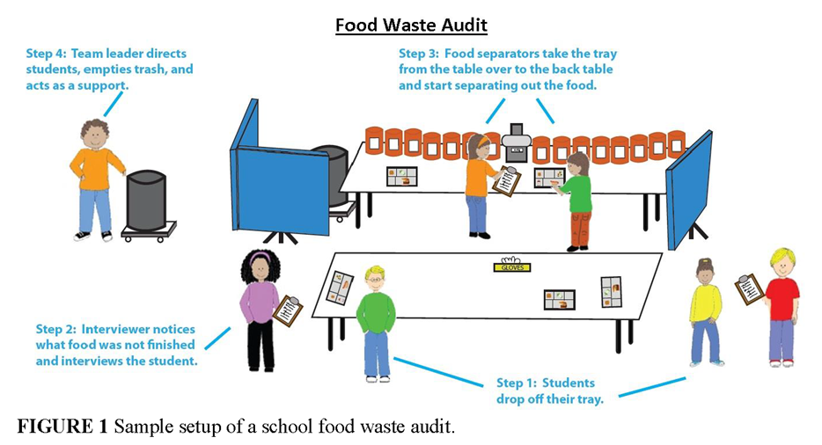
Pongamos la teoría en práctica

Slide 11
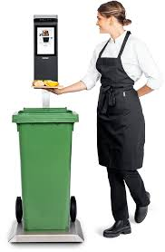
Pongamos la teoría en práctica
Para que todos participen en la auditoría, en una actividad como la de controlar la comida que se tira, el Comité Ecológico debe decidir:
Estudiantes de cada clase que serán responsables de controlar
Estudiantes/profesores que crearán la lista de verificación/tabla/cuestionario que se utilizará
El personal de la cafetería que ayudará a los(las) estudiantes a pesar/medir la cantidad de comida que se desperdicia
Profesores (profesor(a) de matemáticas, profesor(a) de informática) que ayudarán a los(las) estudiantes a presentar los resultados de la revisión
Los representantes de la asociación de padres que participarán en la revisión, asistirán a la presentación de los resultados y compartirán los hallazgos con la comunidad en general
Director(a) del centro escolar que debe asegurarse de que todos los procesos sean legales y de que se respeten todas las medidas de seguridad durante la revisión (por ejemplo, el alumnado usa guantes cuando pesan la cantidad de sobras que se desperdician)
El grupo objetivo que responderá un cuestionario sobre la encuesta de actitudes y desperdicio de alimentos

Slide 12
Pongamos la teoría en práctica
PRESENTACIÓN DE LOS RESULTADOS DE UNA AUDITORÍA SOBRE LOS RESIDUOS ESCOLARES
Asambleas y presentaciones escolares
Son una gran oportunidad para presentar los resultados al alumnado, profesores y personal. Puede utilizar elementos visuales como gráficos e infografías para que los datos sean más atractivos. Los gráficos circulares siempre ayudan a la juventud estudiantil a ver cuántos residuos se producen y qué tipo de residuos
Presentaciones en el aula organizadas por los miembros del comité Ecológico que pueden presentar los hallazgos en aulas individuales y adaptar el lenguaje y el medio a los diferentes grupos de edad.
Boletines informativos y boletines informativos
Boletín escolar: puede tener la forma de un resumen detallado de los resultados de la auditoría y resaltar los hallazgos clave e invitar a los lectores a una reunión abierta donde pueden sugerir posibles soluciones. De esta manera puede ser más eficaz con los padres
Boletín especial: puede crear un boletín de sostenibilidad en la entrada del centro escolar donde la gente esperaría encontrar información relacionada con ese tema.

Slide 13
Pongamos la teoría en práctica
Exhibiciones en los pasillos o pizarrones interactivos: Puedes usar carteles e infografías con los resultados de la auditoría y exhibirlos en los pasillos del centro escolar o en pizarrones interactivos en la entrada del centro escolar. Esto puede ser más efectivo con estudiantes más jóvenes.
Especialmente para una revisión sobre el uso de métodos de bioeconomía, el Comité Ecológico puede colocar un papel y una caja hecha de material de origen biológico debajo del pizarrón que el alumnado puede usar para sugerir soluciones al problema (escríbelas en el papel de notas adhesivas reciclable, dóblalo y tíralo en la caja) y abordar el tema de los desechos
Sitio web del centro escolar y redes sociales
Actualizaciones del sitio web: estos métodos de difusión son más populares entre adolescentes y adultos. Puedes publicar los resultados en el sitio web del centro escolar.
Redes sociales: este método permite una rápida difusión de los hallazgos utilizando imágenes y videos cortos para captar la atención del grupo objetivo. Otra ventaja es que los hallazgos pueden llegar incluso a personas de la comunidad más amplia o del municipio que quizás no estén involucradas directamente con la escuela pero que tal vez quieran hacer una diferencia a nivel de vecindario o del área donde se ubica la escuela.

Slide 14
Recursos educativos
https://www.ecoschools.global/seven-steps-methodology
https://nam.edu/the-power-of-postconsumer-school-food-waste-audits/

